Slide 1

EXPLORACION UNIVARIADA
Taller de Investigación: Política Cuantitativa “CUANTIPOL” – UNMSM
MaríaJosé Murillo – a20193538@pucp.edu.pe
Joel Belsasar Huamani – a20196510@pucp.edu.pe

Slide 2
¿Qué es el análisis descriptivo?
Es una forma de análisis que proporciona un enfoque por el que se confecciona un resumen de información que dan los datos de una muestra.
Su meta es hacer síntesis de la información para arrojar precisión, sencillez y aclarar y ordenar los datos.
Recolectar y ordenar la información por medio de gráficas y medios visuales
Extraer las características más representativas de una colección de datos

Slide 3
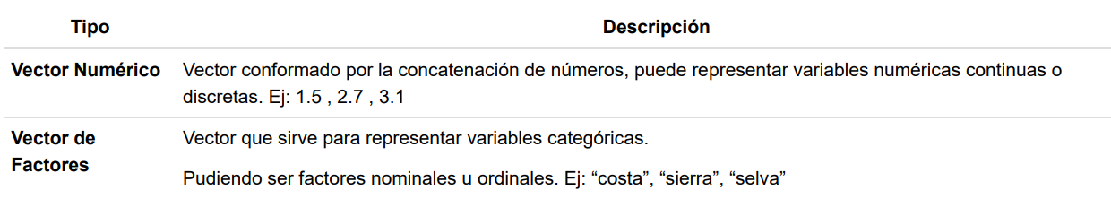





Variables numéricas continuas
numero infinito de valores
vs
Variables numéricas discretas
numero especifico de valores, solo números enteros
Tipos de Objetos en Rstudio
Variables nominales
No se pueden ordenar jerarquicamente
Variables ordinales
Si se pueden ordenar:
Calificación: muy buena, buena, regular, mala
Nivel educativo: primaria, secundaria, universidad
Variables dicotomicas
Solo con dos categorias:
Aprobado/Desaprobado
Vivo/Muerto
Presente/Ausente

Slide 4
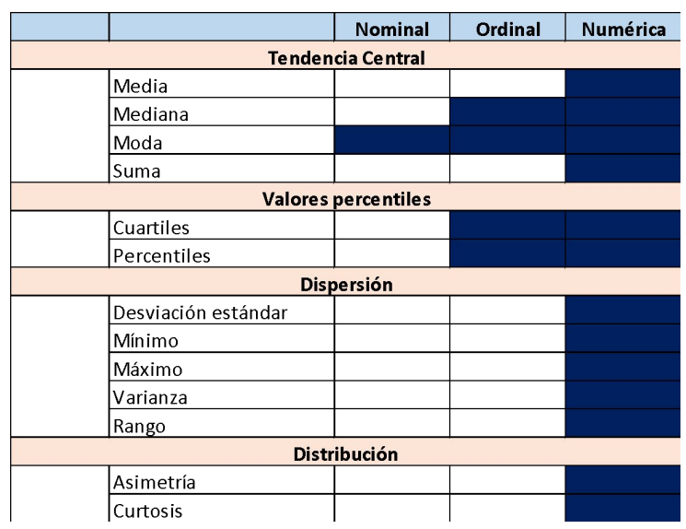

Slide 5
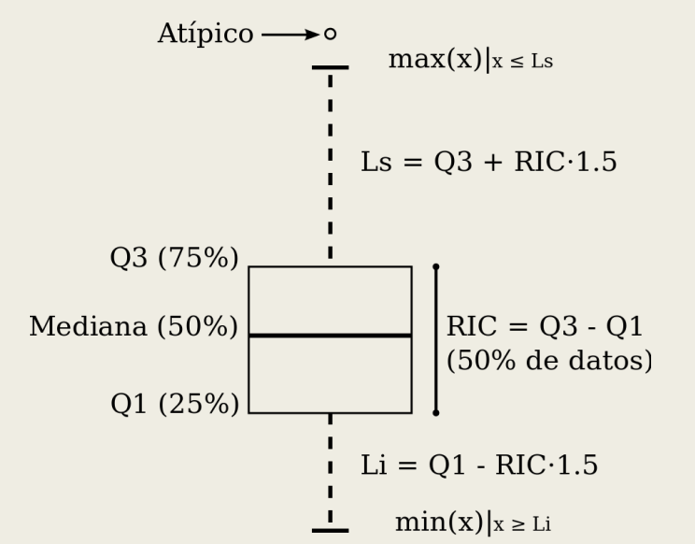
Medidas de tendencia central
Moda: el valor que ocurre con mas frecuencia
Apropiada para todo tipo de datos
Media: promedio
Solo apropiada para variables numéricas
Mediana: divide la muestra en dos partes por igual con las observaciones ordenadas
Para variables cuantitativas y datos ordinales
En distribuciones simétricas, la mediana y la mediana son iguales

